Slide 1
Россия в Первой мировой войне

Slide 2
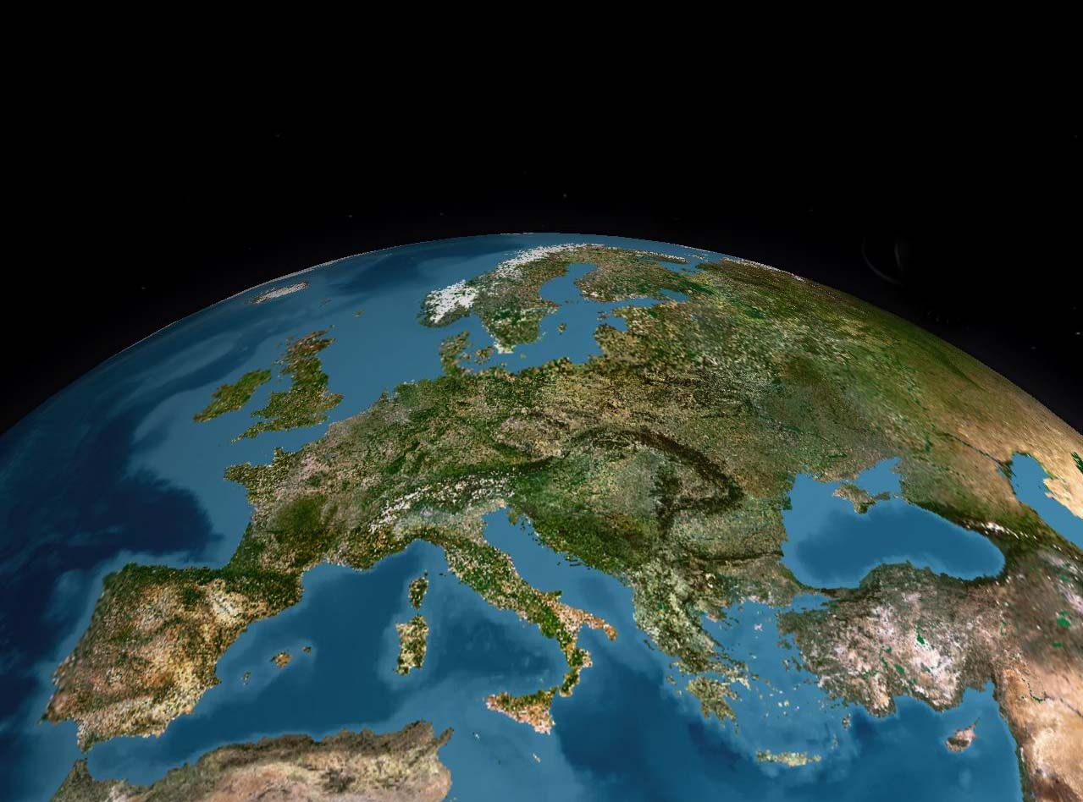
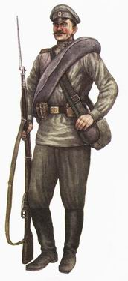
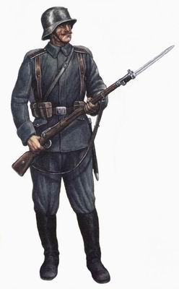
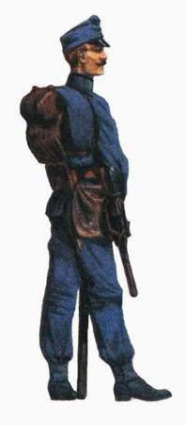
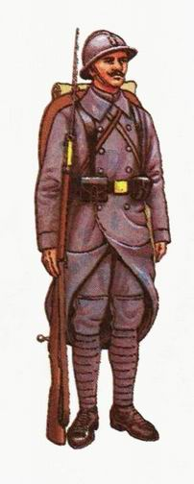
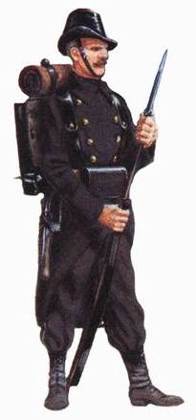
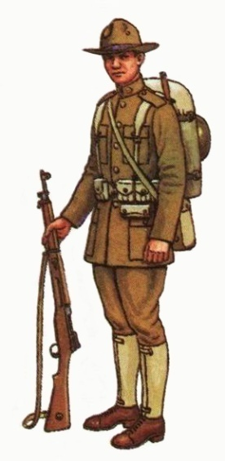
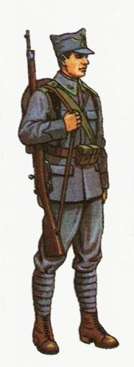
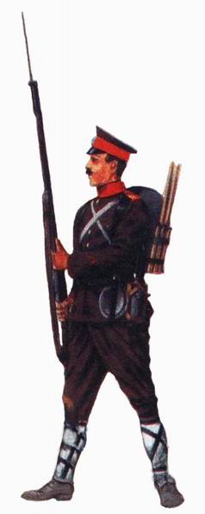
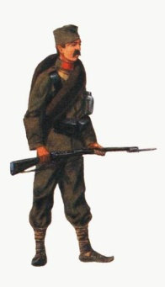
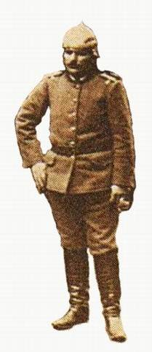
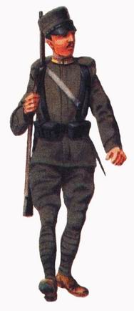
1914 – 1918 гг.
Первая Мировая война.

Slide 3
САРАЕВО
Столица Боснии и Герцеговины.
ПЕРВАЯ
МИРОВАЯ
ВОЙНА

Slide 4
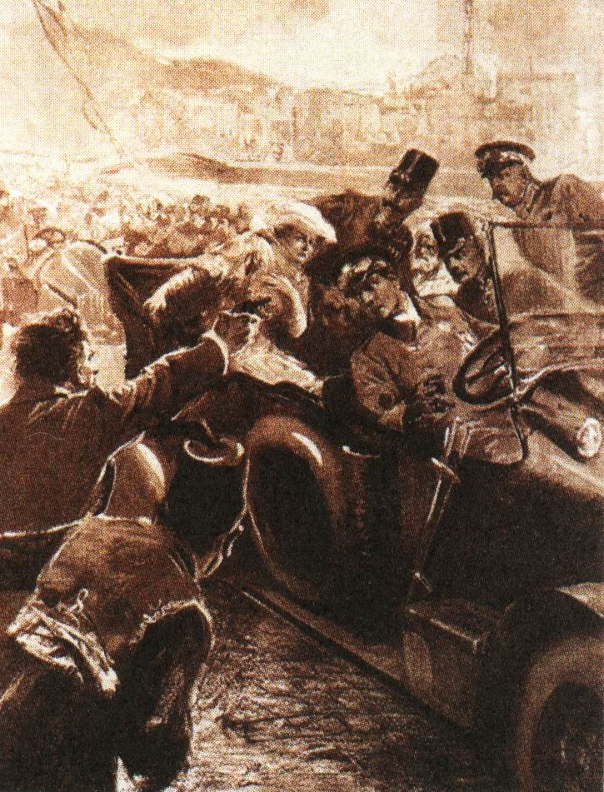
28 июня 1914 года наследник австро-венгерского престола Франц-Фердинанд был убит членом националистической сербской организации "Млада Босна" Гавриилом Принципом.
Австро-Венгрия объявила Сербии ультиматум, который предполагал вмешательство Австро-Венгрии в дела Сербского королевства.
Сербия приняла почти все требования австрийского правительства (кроме одного). Однако и это стало поводом для начала военных действий. 28 июля 1914 года австро-венгерские войска вторглись на территорию Сербии. 29 июля Россия объявила о частичной мобилизации. 1 августа Германия войну России, а 3 августа - Франции. 4 августа Великобритания вступила в войну. К Антанте присоединилась Япония. Болгария и Турция выступили на стороне Германии.
1 августа 1914 года - начало Первой мировой войны.
С первых же дней война приобрела общеевропейский характер, а вскоре мировой. В конечном итоге в ней в разной форме принимали участие 38 государств с населением свыше 1 млрд. человек.
Как вы думаете, в чём была причина уверенности Австро-Венгрии в своих силах?

Slide 5
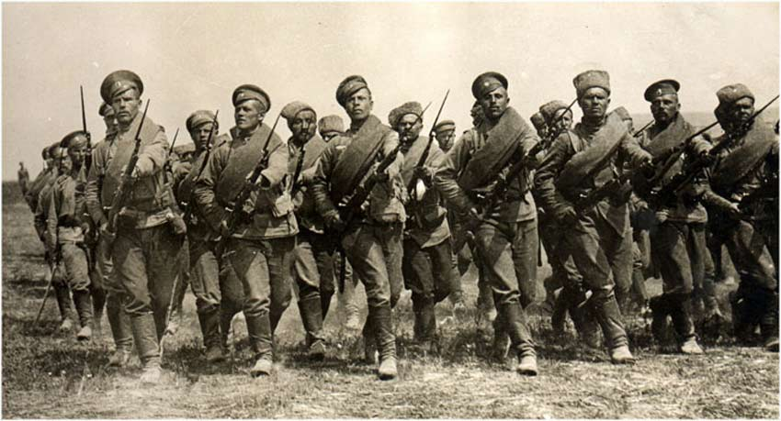
Следуя историческим своим заветам, Россия, единственная по вере и крови со славянскими народами, никогда не взирала на их судьбу безучастно. С полным единодушием и особой силой пробудились братские чувства русского народа к славянам в последние дни, когда Австро-Венгрия предъявила Сербии заведомо неприемлемые для державного государства требования….
Вынужденные в силу создавшихся условий принять необходимые меры предосторожности, Мы повелеваем привести армию и флот на военное положение, но, дорожа кровью и достоянием наших подданных, прилагали все усилия к мирному исходу начавшихся переговоров…
Ныне предстоит уже не заступаться за несправедливо обиженную родственную нам страну, но оградить честь , достоинство, целостность России и положение её среди Великих Держав. Мы непоколебимо верим, что на защиту Русской земли дружно и самоотверженно встанут все верные наши подданные.
Из высочайшего Манифеста императора Никола II 20 июля 1914 г.
Каков был главный мотив поддержки Сербии со стороны России?

Slide 6
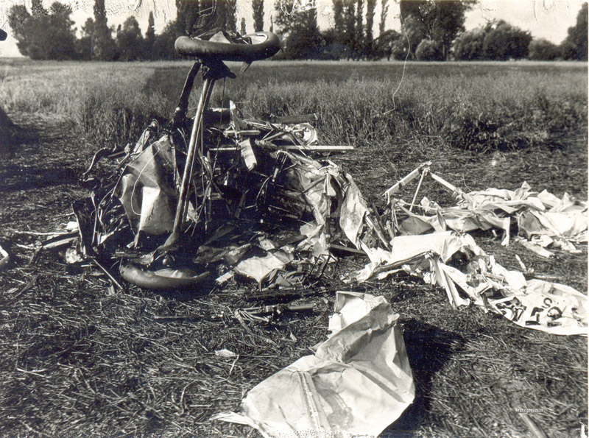
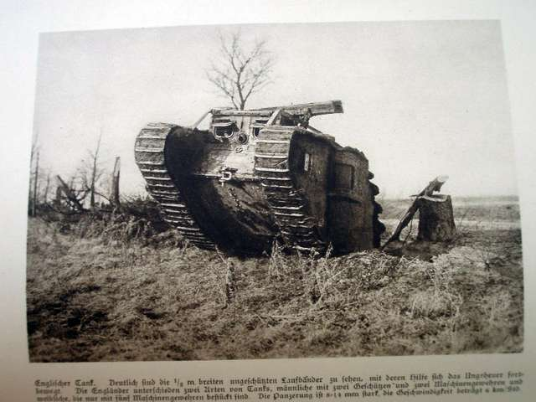
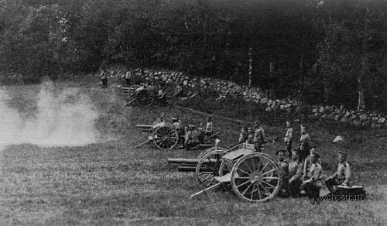
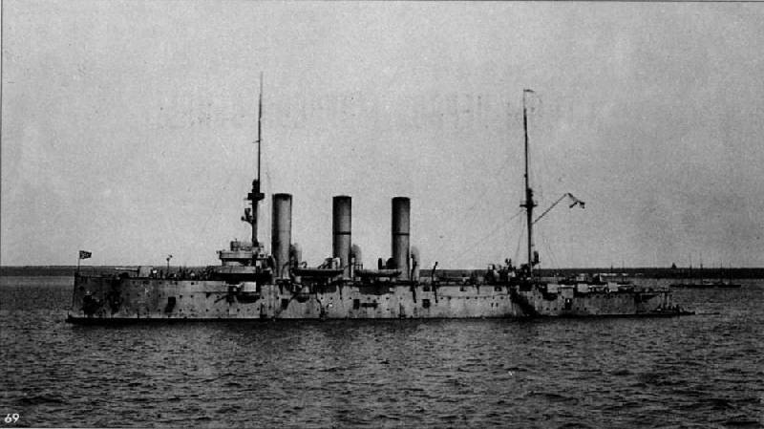
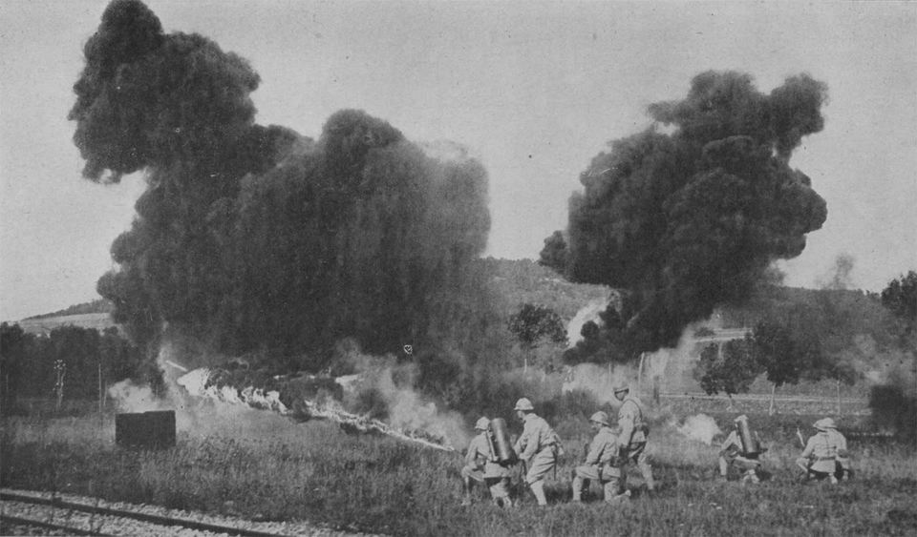

Slide 7
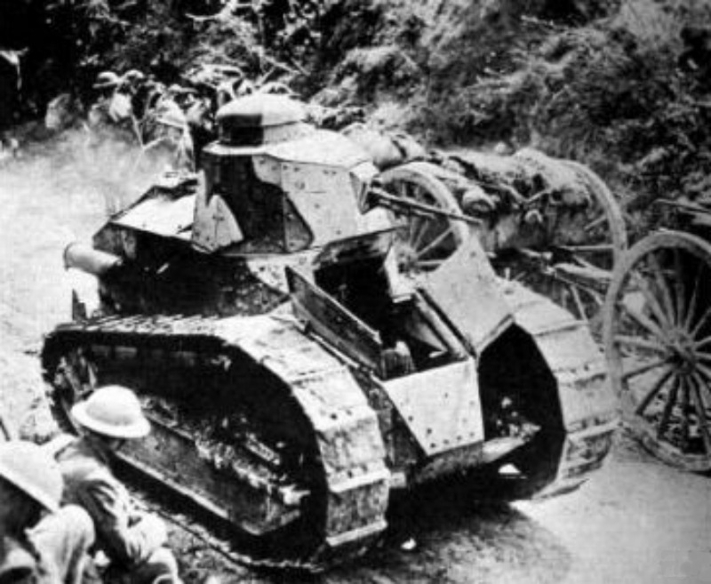
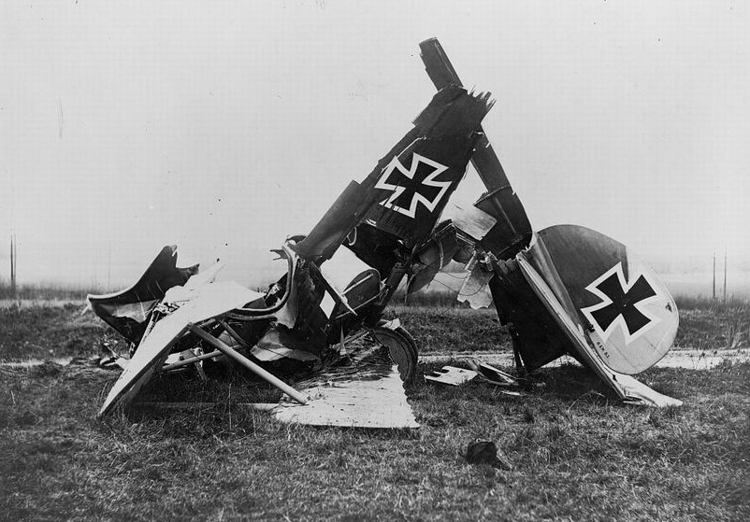
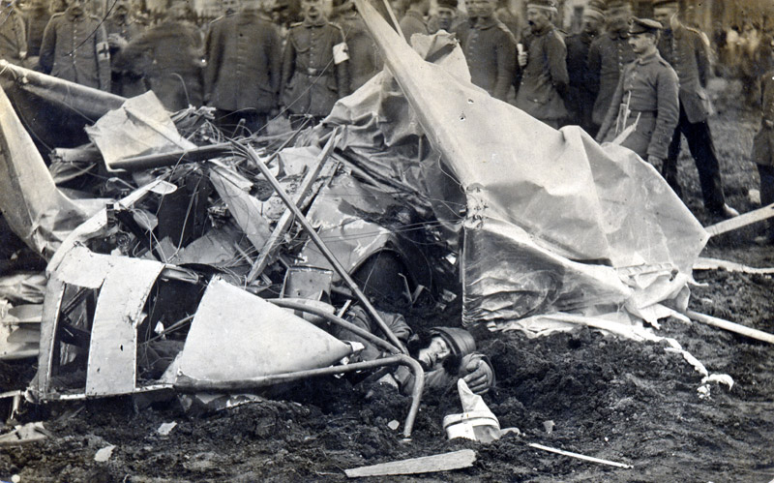

Slide 8
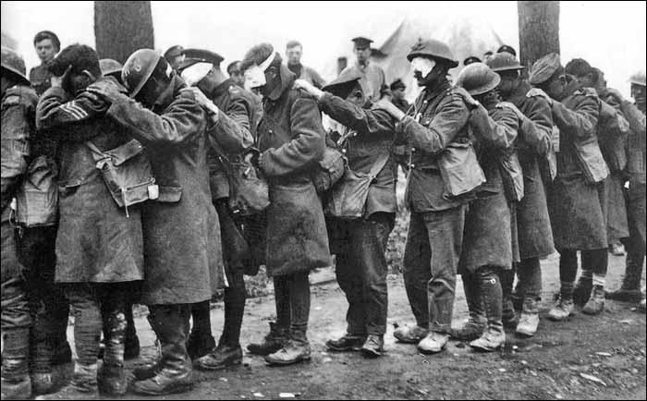
Последствия газовой атаки в районе г. Ипр

Slide 9
Военно-технический потенциал ведущих держав накануне первой мировой войны
Прямые военные расходы
страна | Всего млн. руб. | На одного жителя Руб. | На одного солдата Руб.
Австро-Венгрия | 265 | 5,0 | 662
Британская империя | 729 | 1,7 | 1822
Германская империя | 929 | 11,5 | 1156
Италия и её колонии | 283 | 6,7 | 566
Российская империя | 826 | 4,5 | 590
США и её колонии | 570 | 5,2 | 2850
Франция и колонии | 568 | 7,1 | 710

Slide 10
Вооружение
страна | Снаряды млн. штук | Патроны млрд. штук | Винтовки млн. штук | Самолёты штук | Автомобили тыс. штук | Военный флот млн. тонн
Австро-Венгрия | 3,0 | 0,3 | 1,5 | 65 | 1,8 | 0,3
Британская империя | 7,0 | 0,8 | 0,8 | 272 | 1,2 | 1,9
Германская империя | 10,0 | 1,0 | 5,0 | 300 | 5,0 | 1,5
Италия и колонии | 3,3 | 0,5 | 2,5 | 143 | 2,0 | О,4
Российская империя | 6,0 | 2,8 | 5,0 | 150 | --- | 0,4
Франция и колонии | 6,0 | 1,3 | 3,4 | 560 | 8,0 | 0,5
По материалам журнала «Родина» № 8-9 1993 г.

Slide 11
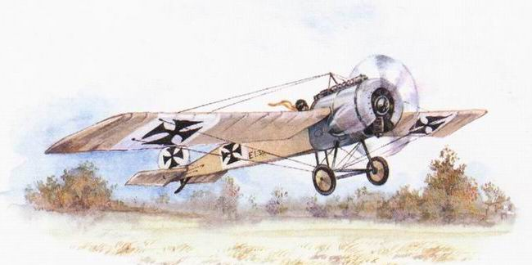
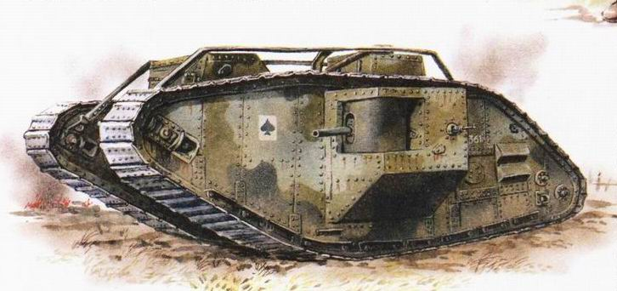
ЭТО ВОЙНА:
Нового оружия – самолётов, танков, газов,…
Огромных потерь и разрушений
Вместо манёвренной стала позиционной
Агитации и государственного регулирования
Ясно показала важность мощи экономики

Slide 12
Участие в первой мировой войне обошлось России дешевле других ведущих государств мира, если брать расходы на душу населения .
Почему же русский народ не выдержал пресса войны и сверг правительство? Проанализируйте таблицу "Национальный доход ведущих государств за годы первой мировой войны" и сделайте выводы.
Национальный доход ведущих государств за годы Первой мировой войны, в долларах США
Страна | Национальный доход (млн.) | Национальный доход в абсолютных числах на душу населения
Россия | 58 458 | 335,8
Великобритания | 69 979 | 1 521,7
Франция | 577 733 | 1 443,2
США | 199 275 | 2 034,4
Германия | 80 542 | 1 186,2
Австро-Венгрия | 30 044 | 602,2

Slide 13
Военные расходы за годы первой мировой войны, в долларах США
Страна | Всего израсходовано млн. | На душу населения | Процент военных расходов в национальном доходе
Великобритания | 24143 | 525 | 34,5
Франция | 11208 | 280 | 19,4
Россия | 7658 | 44 | 13,1
Германия | 19894 | 293 | 24,7
Австро-Венгрия | 5438 | 109 | 18,1

Slide 14
Оцените военные расходы России на общем фоне расходов других империй, её союзников, её противников.
Оцените военно - технический потенциал России в сравнении с потенциалом всех империй, её союзников и противников.

Slide 15
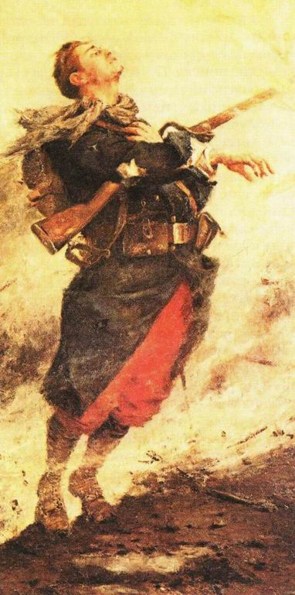
ИТОГИ ПЕРВОЙ МИРОВОЙ ВОЙНЫ
Колоссальные потери (10 млн. убитых, 20 млн. раненых...)
Революции и развал в России, Германии, Турции, Австро-Венгрии
Обогащение США , потеря главными участниками 1/3 богатства
Версальско-Вашингтонская система посеяла семена новой войны:

Slide 16
ЛИГА НАЦИЙ
Международная организация для поддержания мира, существовавшая в 1919-1946 гг.

